Slide 1
МИНИСТЕРСТВО НАУКИ И ВЫСШЕГО ОБРАЗОВАНИЯ РОССИЙСКОЙ ФЕДЕРАЦИИ Федеральное государственное автономное образовательное учреждение высшего образования «Южно-Уральский государственный университет (национальный исследовательский университет)» Высшая школа электроники и компьютерных наук Кафедра системного программирования Разработка нейронной сети для прогнозирования развития раковых опухолей
Научный руководитель: Доцент кафедры СП, доцент И.И. Клебанов | Автор: Студент группы КЭ-401 Р.М. Геренштейн
Челябинск, 2023 г.
Notes:
Добрый день, уважаемая комиссия! На данном слайде представлена тема моей работы. Она актуальна, так как относится непосредственно к такому разделу медицины как онкология, который имеет больше полусотни диагнозов и больше 4 миллионов пациентов только на территории Российской Федерации, не говоря уже об остальном мире.

Slide 2
Цель и задачи исследования
Цель:
Разработка нейронной сети для прогнозирования развития раковых опухолей
Задачи:
Провести анализ предметной области
Реализовать алгоритмы переноса и кодировки данных
Спроектировать и реализовать нейронную сеть
Реализовать алгоритм прогнозирования
Протестировать реализованные алгоритмы
Notes:
Целью данной работы является реализация универсального и эффективного алгоритма определения диагноза и его стадии в области онкологии. Для достижения поставленной цели были выделены следующие задачи:

Slide 3
Обзор литературы
CANCER DATASETS AND TISSUE PATHWAYS. URL: https://www.rcpath.org/profession/guidelines/cancer-datasets-and-tissue-pathways.html
Состояние онкологической службы по итогам 2015 года URL: https://onkoyar.ru/struktura/organizatsionno-metodicheskiy-otdel/statisticheskie-dannyie/
Онкологические заболевания и программы лечения рака URL: https://nmicr.ru/meditsina/onkologicheskie-zabolevaniya-i-programmy-lecheniya-raka/
Large-scale investigation of the reasons why potentially important genes are ignored URL: https://journals.plos.org/plosbiology/article?id=10.1371/journal.pbio.2006643
Причины возникновения онкологических заболеваний URL: https://kontraktm.ru/indications/prichiny_vozniknoveniya_onkologicheskikh_zabolevanii
Notes:
Перед началом реализации был проведен обзор литературы. Наиболее важные источники, подтверждающие актуальность данной работы, приведены на слайде.

Slide 4
Средства разработки
Язык программирования: Python v3.11
Среды разработки: PyCharm, Google Colab
Используемые библиотеки:
Random – для перемешивания обучающей выборки и генерации пациента
Os, Shutil, Pathlib – для работы с файловой системой
Selenium – для автоматизированной работы с браузером
Keras, Tensorflow, Numpy – для работы с нейронными сетями
Notes:
На данном слайде приведены используемые среды разработки, поддерживающие язык программирования Python, используемые библиотеки и для чего они были применены.

Slide 5
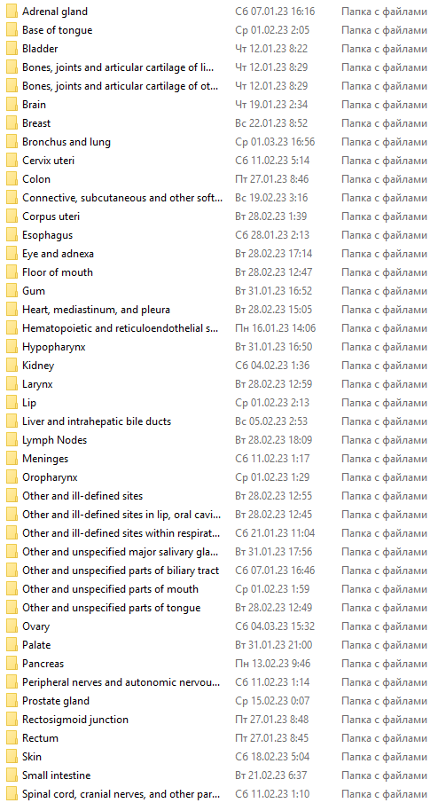
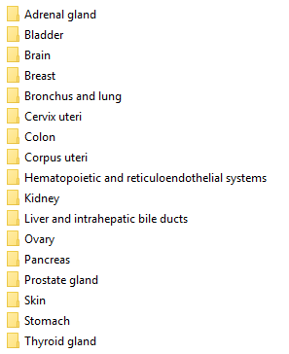
Результаты получения обучающей выборки
Notes:
Для начала необходимо было получить обучающую выборку. Данный процесс потребовал много усилий и в результате была написана программа, время работы которой составило около 2 месяцев, что в три раза быстрее ручного переноса данных.
В левой части слайда представлен фрагмент результатов работы данной программы. Всего было 50 папок, однако для балансировки классов было оставлено 17 самых больших по количеству пациентов.

Slide 6
Предобработка данных
Основные предположения:
Неканцерогенные мутации должны иметь очень небольшой вес
Одна канцерогенная мутация не может соответствовать нескольким категориям и разным стадиям
Канцерогенные мутации, относящиеся к более тяжелым стадиям, должны иметь вес больше тех, кто относится к более легким
У одного пациента может быть несколько диагнозов
Неканцерогенная мутация имеет вес 1/N, где N – число больных, имеющих её.
Вес канцерогенной мутации для основного диагноза равен U*K*S, где K – число подкатегорий, S – стадия, U – усиливающий коэффициент.
Стадия мутации определяется так:
Она относится к 4 стадии, если имеется у 0,4% больных и меньше
Она относится к 3 стадии, если имеется у 4% больных и меньше
Она относится к 2 стадии, если имеется у 40% больных и меньше
Иначе относится к 1 стадии
Канцерогенная мутация не для основного диагноза имеет вес Y*K*(1-L), где K – количество подкатегорий, L – отношение числа больных с данной мутацией к общему числу больных в данной категории, Y – усиливающий коэффициент.
Notes:
В верхней части данного слайда приведён свод правил, которым я руководствовался при предобработке данных.
В нижней же части приведена гипотеза, выдвинутая в рамках данного свода. Безусловно, она не единственная и в дальнейшем можно попробовать другие и определить из них лучшую.

Slide 7
Предобработка данных
Название мутировавшего гена пациента | Вес мутации для диагноза 1 | Вес мутации для диагноза 2 | Вес мутации для диагноза 3 | Вес мутации для диагноза 4
Ген1 | А1 | Б1 | В1 | Г1
Ген2 | А2 | Б2 | В2 | Г2
Ген3 | А3 | Б3 | В3 | Г3
 | Вес пациента для диагноза 1 | Вес пациента для диагноза 2 | Вес пациента для диагноза 3 | Вес пациента для диагноза 4
Пациент | А1+А2+А3 | Б1+Б2+Б3 | В1+В2+В3 | Г1+Г2+Г3
Всего 5610 (330*17) пациентов. Они поделены в соотношении 9:1 на обучающую и тестовую выборки.
Notes:
Таким образом, каждая мутация для каждого диагноза имеет некоторый вес. Каждый пациент представляет собой список, каждый элемент которого – сумма весов всех его мутаций для каждого диагноза.

Slide 8
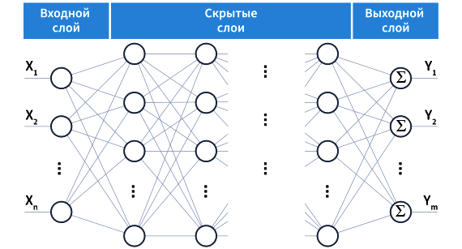
Архитектура нейронной сети
NeuroNum для диагноза | NeuroNum для стадии
17 | 5
Число эпох: 9
Метрика: Accuracy
Слой | Число нейронов
1 | XL
2 | (XL+NeuroNum)*2/3
3 | (XL+NeuroNum)/3
4 | NeuroNum
Notes:
На данный момент используется две полносвязных четырёхслойных нейронных сети для определения диагноза и его стадии. Их основное отличие – параметр NeuroNum, принимающий разные значения для разных сетей.
XL примерно 5600 для сбалансированной выборки.

Slide 9
Функции активации
Название функции | Эффективна на слое 1? | Эффективна на слое 2? | Эффективна на слое 3? | Эффективна на слое 4?
Elu | Да | Да | Да | Да
Selu | Да | Да | Да | Да
Relu | Да | Да | Да | Да
Tanh | Да | Да | Да | Да
Sigmoid | Да | Нет | Да | Да
Softsign | Нет | Да | Да | Да
Softmax | Нет | Нет | Да | Да
Linear | Да | Нет | Нет | Нет
Exponential | Нет | Да | Нет | Нет
Softplus | Нет | Нет | Нет | Да
Notes:
На каждом слое нейронной сети перебиралось больше десятка функций активации. После нескольких сотен запусков её обучения были выделены самые эффективные на каждом слое и на данном слайде приведена таблица, каждой строкой которой является название функции и её эффективность на каждом из слоёв.

Slide 10
Результаты работы нейронной сети
Оптимизатор | Функция потерь | Функция активации на 1 слое | Функция активации на 2 слое | Функция активации на 3 слое | Функция активации на 4 слое | Точность,%
SGD | Poisson | Linear | Tanh | Elu | Elu | 31,5508
SGD | Mean_absolute_error | Linear | Tanh | Tanh | Elu | 31,5508
SGD | Mean_squared_logarithmic_error | Relu | Relu | Tanh | Selu | 32,2638
SGD | Mean_squared_error | Sigmoid | Relu | Tanh | Softplus | 31, 7754
RMSprop | Poisson | Elu | Softsign | Relu | Relu | 29,7683
Adamax | Poisson | Elu | Elu | Softsign | Softsign | 27,4510
Adam | Mean_squared_logarithmic_error | Tanh | Exponential | Selu | Softplus | 30,6595
Nadam | Poisson | Tanh | Relu | Tanh | Tanh | 29,4118
Notes:
Если говорить о результатах для диагнозов в общем, они кажутся удручающими. Лучшая точность из замеченных колеблется в диапазоне от 26 до 30%. То есть, на самом деле лучшая точность может быть выше, но на перебор всех комбинаций при неизменных оптимизаторе и функции потерь уйдёт около 5 часов, что при работе с Google Colab затруднительно.

Slide 11
Результаты работы нейронной сети
№ | Диагноз | Точность, %
1 | Colon Ovary Skin | 99.1023 87.9552 99.1416
2 | Heart, mediastinum, and pleura Tonsil | 100.0 100.0
3 | Adrenal gland Colon Bladder | 73.3333 100.0 81.2121
4 | Brain Cervix uteri Prostate gland | 99.0909 98.7879 95.1515
5 | Kidney Ovary | 88.4848 100.0
6 | Brain Cervix uteri Hematopoietic and reticuloendothelial systems Breast Colon Corpus uteri | 97.8788 76.6667 63.6364 90.0 97.5758 97.5758
Notes:
В свою очередь, если рассматривать точности распознавания каждого диагноза отдельно, картина гораздо лучше. На данном слайде представлены точности распознавания отдельных диагнозов при разных запусках.
То есть, несмотря на плохую совокупную точность, категориальная может быть очень хорошей.

Slide 12
Результаты работы нейронной сети
Оптимизатор | Функция потерь | Функция активации на 1 слое | Функция активации на 2 слое | Функция активации на 3 слое | Функция активации на 4 слое | Точность,%
Adam | Mean_squared_logarithmic_error | Tanh | Softsign | Sigmoid | Softsign | 73,4403
SGD | Mean_absolute_error | Tanh | Tanh | Elu | Relu | 90,3743
SGD | Mean_absolute_percentage_error | Linear | Tanh | Softsign | Relu | 86,4528
SGD | Poisson | Tanh | Tanh | Softmax | Tanh | 86,0963
Adam | Mean_absolute_error | Elu | Elu | Elu | Relu | 80,1136
Adamax | Poisson | Elu | Elu | Softmax | Softplus | 85,3832
Nadam | Poisson | Elu | Tanh | Tanh | Elu | 71,8360
RMSprop | Poisson | Sigmoid | Softsign | Relu | Relu | 89,4831
Notes:
На данном слайде можно увидеть результаты нейронной сети для определения стадии болезни. Они гораздо лучше, чем для диагнозов, так как лучшая замеченная точность колеблется в диапазоне от 65 до 90%.

Slide 13
Гипотеза для алгоритма прогнозирования
Была предложена классификация Heavily (затруднительно), Slowly (медленно), Normally (стандартно), Quickly (быстро), Rapidly (стремительно) и Dangerously (опасно):
Если число дней больше 140*(разница стадий), для прогрессии Slowly, для ремиссии Heavily
Иначе если число дней больше 100*(разница стадий), для прогрессии Normally, для ремиссии Slowly
Иначе если число дней больше 60*(разница стадий), для прогрессии Quickly, для ремиссии Normally
Иначе если число дней больше 20*(разница стадий), для прогрессии Rapidly, для ремиссии Quickly
Иначе для прогрессии Dangerously, для ремиссии Rapidly
Notes:
За время работы в базе данных произошли некоторые изменения и процесс соотнесения старой и новой информации об одних и тех же пациентах потребовал много усилий.
На данном слайде представлены критерии определения скорости развития заболевания. Стоит отметить, что данная гипотеза также не единственная и прийти к оптимальной сложнее, чем для кодировки данных, ввиду индивидуальности данного процесса для каждого человека.

Slide 14
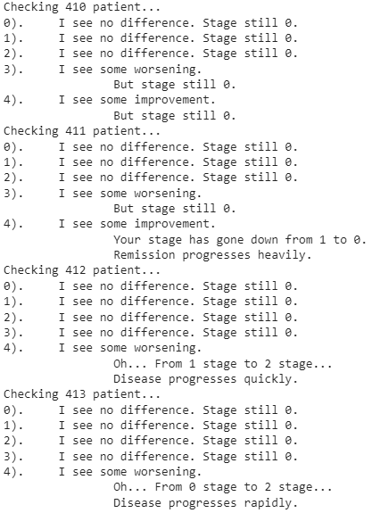
Результаты алгоритма прогнозирования
Notes:
Так выглядит фрагмент результатов модуля прогнозирования. Если есть какое-то ухудшение или улучшение, но стадия не изменилась – это пишется, если стадия изменилась – показывается, с какой на какую и как быстро.

Slide 15
Тестирование кода получения выборки
№ | Название теста | Шаги | Ожидаемый результат | Тест пройден?
1 | Запуск | Нажать на кнопку запуска и нажать на кнопку Accept в центре открывшегося окна браузера | Программа начинает работу. | Да
2 | Поиск элементов | Производится наблюдение за рассматриваемым процессом. | Программа находит все элементы, класс которых содержит заданную строку, иначе повторяет попытку через 5 секунд. | Да
3 | Эмуляция нажатий | Производится наблюдение за рассматриваемым процессом. | Программа наводит курсор мыши на нужные координаты, нажимает левую кнопку мыши и выполняются нужные действия. | Да
4 | Переключение страниц | Производится наблюдение за рассматриваемым процессом. | Программа переходит на следующую страницу или следующего человека. Если нужно, программа переходит на страницу, кратную 10, а затем на следующую. Выдаются общее количество страниц и номер текущей страницы. | Да
5 | Скачивание файлов | Производится наблюдение за рассматриваемым процессом. | Программа скачивает файл, переносит его в папку с именем подкатегории под именем в виде числа файлов в папке +1. Выдается путь файла и его имя. | Да
Notes:
Программная часть успешно прошла все тесты.

Slide 16
Тестирование кода предобработки данных
№ | Название теста | Шаги | Ожидаемый результат | Тест пройден?
1 | Чтение файлов | Производится наблюдение за рассматриваемым процессом. | Программа открывает поочередно папки, внутри каждой из них по очереди открывает файлы, построчно считывает данные и разбивает на отдельные элементы. В зависимости от канцерогенности имя гена записывается в разные множества. Выдаются названия папок, номера файлов, их содержимое, значения заполненных множеств. | Да
2 | Присвоение значений | Производится наблюдение за рассматриваемым процессом. | Программа присваивает каждому гену значение его влияния по предварительно выведенным формулам. Выдаются значения генов. | Да
3 | Формирование профиля. | Производится наблюдение за рассматриваемым процессом. | Программа суммирует значения влияния гена на каждую из подкатегорий для каждого пациента. Выдается массив полученных сумм. | Да
Notes:
Программная часть успешно прошла все тесты.

Slide 17
Тестирование нейронной сети
№ | Название теста | Шаги | Ожидаемый результат | Тест пройден?
1 | Формирование выборки | Производится наблюдение за рассматриваемым процессом. | Программа перемешивает полученные данные и разделяет в соотношении 9:1. | Да
2 | Улучшение результата | Производится наблюдение за рассматриваемым процессом. | Программа сравнивает точность распознавания, полученную на новой комбинации, лучшим. Если новое значение больше, оно становится лучшим. Если оно превысило некоторый порог, работа завершается. | Да
3 | Очистка лишнего | Производится наблюдение за рассматриваемым процессом. | Неэффективные функции потерь и активации удаляются и далее не рассматриваются. | Да
Notes:
Программная часть успешно прошла все тесты.

Slide 18
Тестирование кода прогнозирования
№ | Название теста | Шаги | Ожидаемый результат | Тест пройден?
1 | Сравнение файлов | Производится наблюдение за рассматриваемым процессом. | Программа открывает два каталога Old и New. Внутри открывает поочередно папки, внутри каждой из них по очереди открывает файлы и считает разницу между датами изменения файлов в New и Old в днях. | Да
2 | Вывод результатов | Производится наблюдение за рассматриваемым процессом. | Выдает определенный текст в зависимости от величины разницы между датами в днях. | Да
Notes:
Программная часть успешно прошла все тесты.

Slide 19
Тестирование основной программы
№ | Название теста | Шаги | Ожидаемый результат | Тест пройден?
1 | Инициализация | Программа запускается нажатием на кнопку. | Программа считывает и кодирует данные сначала из каталога Old, затем – из каталога New, затем – из использующегося для нейронной сети. | Да
2 | Прогнозирование | Производится наблюдение за рассматриваемым процессом. | Программа запускает модуль прогнозирования между старыми и новыми данными. | Да
3 | Распознавание | Производится наблюдение за рассматриваемым процессом. | Запускается нейронная сеть для вида болезни, затем – для стадии. | Да
4 | Генерация | Производится наблюдение за рассматриваемым процессом. | Создается новый пациент, информация о котором подается на вход для нейронных сетей. Выдаются массивы значений, которые выдали нейронные сети, которые затем конкретизируются. | Да
Notes:
Программная часть успешно прошла все тесты.

Slide 20
Дальнейшая работа
Оптимизация реализованных алгоритмов
Автоматизация переноса данных в реальном времени
Проверка других гипотез кодировки и прогнозирования данных
Увеличение числа перебираемых параметров нейронной сети
Notes:
Данные задачи планируется реализовать в дальнейшем.

Slide 21

Основные результаты
Проведен обзор литературы и анализ предметной области
Реализованы алгоритмы переноса и кодировки данных
Спроектирована и реализована нейронная сеть
Реализован алгоритм прогнозирования
Протестированы реализованные модули
https://colab.research.google.com/drive/1yObUC830KuINuIq39S_FDTOvCKE1w1r5#scrollTo=sX2K3UoO-otE
Notes:
Были получены следующие результаты:

Slide 22
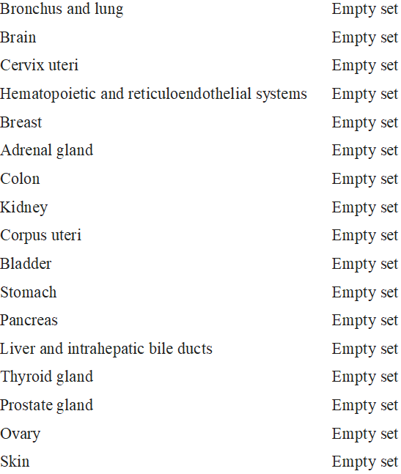
Обоснование результатов нейронной сети
Notes:
Это можно объяснить очень просто:
На данном рисунке представлен вывод уникальных канцерогенных мутаций для каждого диагноза. Как можно заметить, Empty set справа означает отсутствие данных мутаций. Этому способствуют пациенты с несколькими диагнозами и гены, отвечающие за несколько видов рака одновременно. Например, BRCA1 отвечает одновременно за рак молочной железы и яичников, а BRCA2 – за молочную железу мужчин и поджелудочную.
На данный момент из 20 тысяч генов о четверти из них ничего не известно, кроме имени. Потенциально среди них находятся гены, отвечающие за конкретные заболевания, и их открытие позволит однозначно определить данные диагнозы и, как следствие, повысить точность.
Результаты работы нейронной сети зависят напрямую от весов мутаций, полученных на этапе предобработки данных. Поэтому после введения усиливающих коэффициентов в канцерогенные мутации точность повысилась. Возможно, в будущем найдётся лучшая гипотеза и точность достигнет хотя бы 60%. В идеале нужна точность 90% и выше ввиду специфики предметной области.

Slide 23
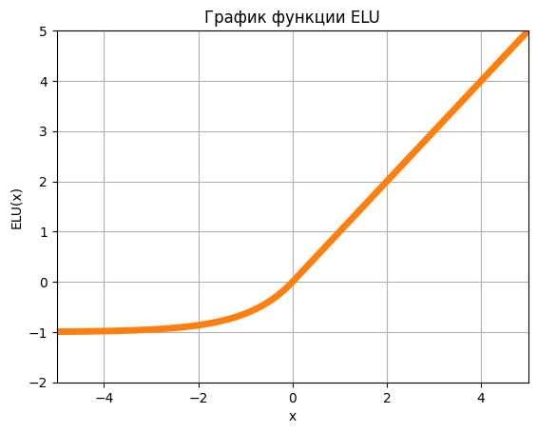
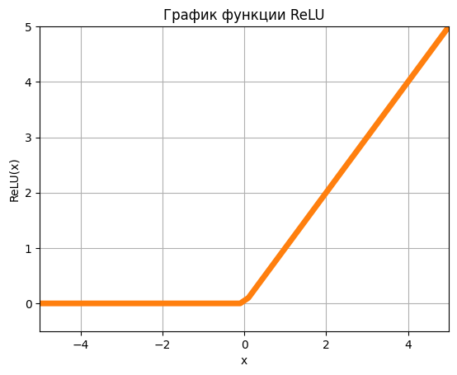
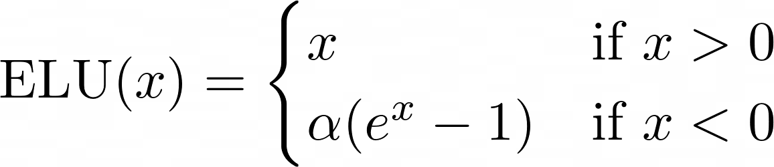
Функции активации
(5)
(6)
Notes:
На данном слайде представлены графики и формулы функций активации, показавшие свою высокую эффективность на всех слоях.
Elu - Экспоненциальная линейная единица. Альфа чаще всего берётся от 0.1 до 0.3.
Relu - Выпрямленная линейная единица.

Slide 24
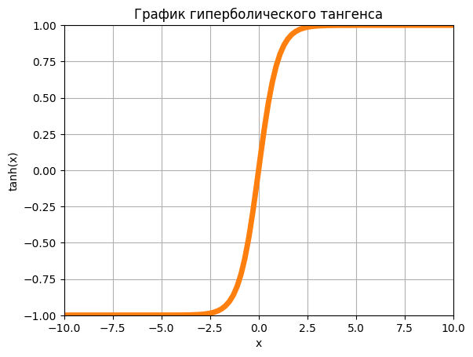
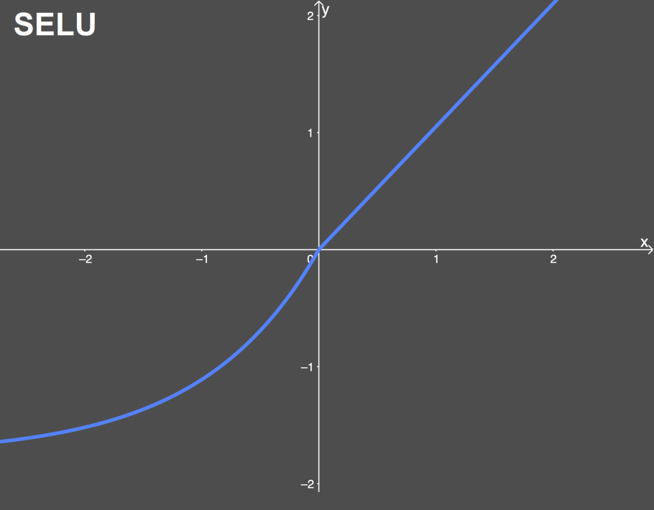
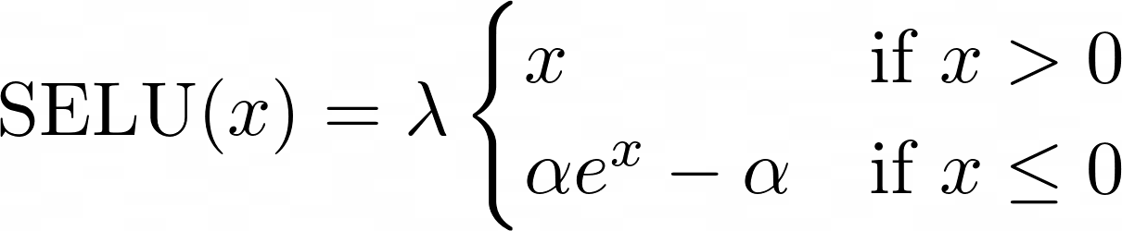

Функции активации
(7)
(8)
Notes:
На данном слайде представлены графики и формулы других двух функций активации, показавшие свою высокую эффективность на всех слоях.
SELU - Масштабная экспоненциальная линейная единица.

Slide 25
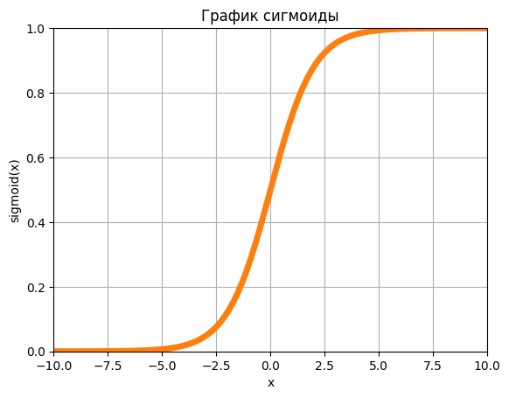
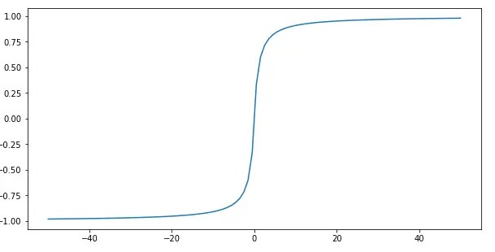
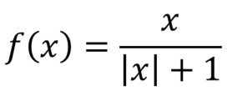
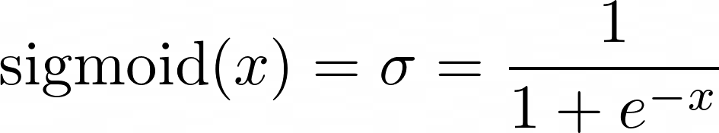
Функции активации
График Softsign
(9)
(10)
Notes:
На данном слайде представлены графики и формулы функций активаций, показавших высокую эффективность на трёх слоях: сигмоида (1,3 и 4) и softsign (2,3 и 4).

Slide 26
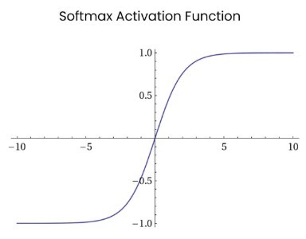
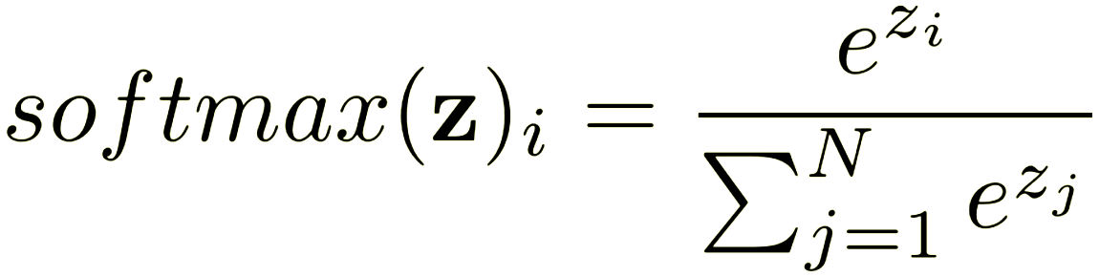
Функции активации
(11)
Notes:
На данном слайде представлены графики и формулы функций активаций, показавших высокую эффективность на двух слоях softmax (3,4).

Slide 27
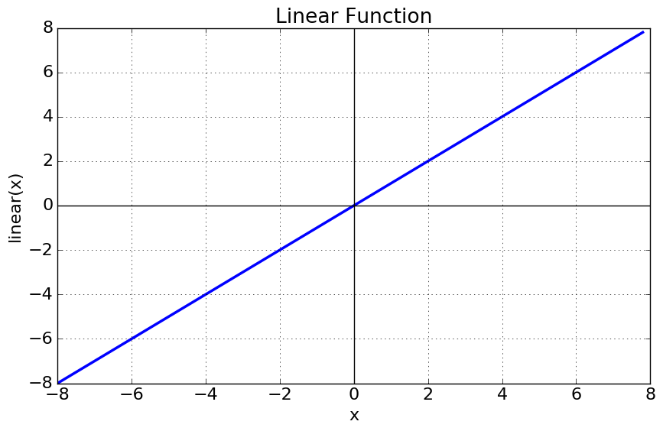
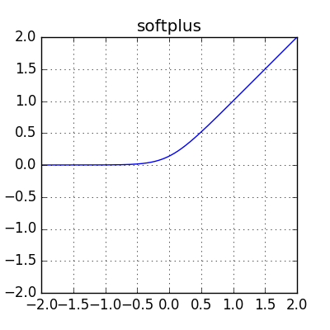
Функции активации
F(x)=cx
(12)
F(x)=β1​∗log(1+exp(β∗x))
(13)
Notes:
На данном слайде представлены графики и формулы функций активаций, показавших высокую эффективность на одном слое: linear (1) и softplus – на слое (4).
Linear: C – константа.
Softplus: бета – Значение для состава Softplus. По умолчанию: 1. порог – значения выше этого возвращаются к линейной функции. По умолчанию: 20

Slide 28



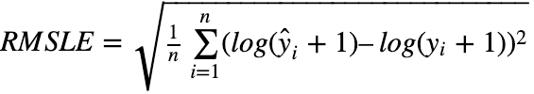

Функции потерь
Mean_squared_error
(14)
(15)
Mean_absolute_error
(16)
Mean_absolute_percentage_error
Mean_squared_logarithmic_error
(17)
(18)
Poisson
Notes:
Среднеквадратичная ошибка (Mean Squared Error) – Среднее арифметическое квадратов разностей между предсказанными и реальными значениями.
MSE – Среднеквадратическая ошибка, n – количество наблюдений, yi – фактическая координата наблюдения, yi – предсказанная координата наблюдения.
MAPE: A= Actual, F= Forecast, N= Number of observations
Poisson – пуассон.
k - количество раз, когда происходит событие.
лямбда - это среднее количество раз, когда происходит событие.

Slide 29
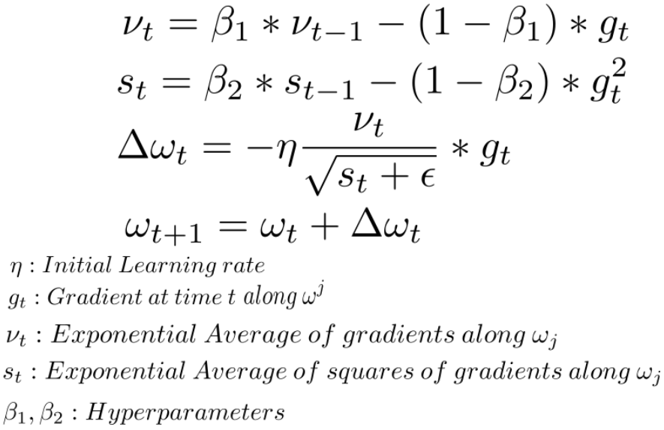
Оптимизатор Adam
(19)
(20)
(21)
(22)
Методы оптимизации нейронных сетей
URL: https://habr.com/ru/articles/318970/
An overview of gradient descent optimization algorithms
URL: https://www.ruder.io/optimizing-gradient-descent/
Notes:
Оптимизатор нужен для более точных прогнозов.
Самые частые алгоритмы, которые в них реализованы – алгоритм обратного распространения ошибки и градиентный спуск с модификациями.
Рассмотрим оптимизаторы на примере Adam – на данный момент самого прогрессивного и часто используемого оптимизатора. Он совмещает принципы инерции MomentumSGD и адаптивного обновления параметров AdaGrad и его модификаций.
На данном слайде представлены формулы данного оптимизатора и его параметры.
У гиперпараметров авторы рекомендуют использовать β1=0.9, β2=0.999, ϵ=1e−8.
Adam — adaptive moment estimation.
Недостаток Adagrad в том, что через какое-то время может произойти паралич алгоритма. RMSProp (root mean square propagation) и Adadelta призваны исправить этот недостаток.
AdaDelta отличается от RMSProp тем, что в уравнение добавляется ещё один параметр.
SGD
Стохастический оптимизатор градиентного спуска.
Включает в себя поддержку импульса, затухания скорости обучения и импульса Нестерова.
ADAMAX
Это вариант Adam, основанный на норме бесконечности.
Nesterov Adam оптимизатор.
Так же, как Adam, по сути является RMSprop с импульсом, так и Nadam это RMSprop с импульсом Нестерова.

